Slide 1
第七讲
维护与演化

Slide 2
提纲
软件维演概论
概念、遗迹危机、维护理念
软件老化
概述、案例、分析、处理实践
软件再工程
概述、案例、模型与技术、实践
软件维演透析
Lehman定律，及其定律与实践
维护工程师
角色、要求，如何参与开发

Slide 3
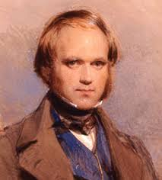
物竞天择，优胜劣汰， 适者生存。
Charles Darwin (达尔文)
Charles Darwin (达尔文，1809--1882) 是生物进化论的奠基人。 其著作《物种起源》(The Origin of Species) 堪称 19 世纪影响世界历史进程的的经典著作，所阐述的“进化论”是19世纪三大自然科学成果之一 (另外两项是细胞学说和能量守恒及转化定律)。

Slide 4
计算机系统的演化体系
该体系包括人、软件和硬件，彼此适应
软件适应硬件和人
硬件适应软件和人
人适应软件和硬件
在该体系中，某组成元素在一特定环境中适应其他元素的能力越强，它在其他环境中的适应能力就越弱。
人
软件
硬件

Slide 5
维护与演化
维护 (Maintenance)
修复某事物的受损处的过程
演化 (Evolution)
某事物通过在所处环境中自身不断变化而达到 “ 更好状态”的过程
两者都有“向好”之意，但“维护”的隐义是 小规模的简单修复，而“演化”的隐义指代代 传承和不断创新。
窗玻璃更换和墙漆涮新都属于房屋维护。
从猿至人的渐变过程就是人类演化。

Slide 6
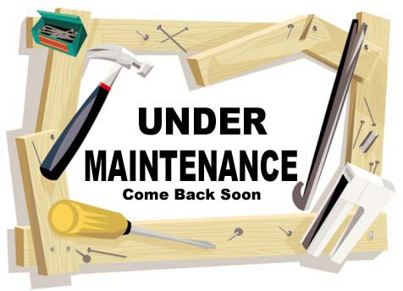
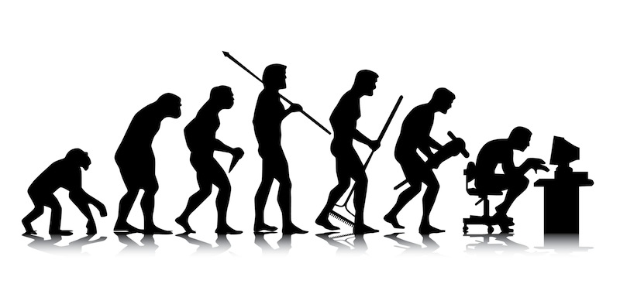
软件维护与演化
软件维护
软件在投入运行之后的缺陷修复或小规模功能增强，以保证其能按照既定现实需求持续运行于用户端
软件演化
对成品软件的大规模的 功能增强或结构重整， 以版本更新的方式保证 软件能够持续满足频变 的现实需求
UNDER EVOLUTION release soon

Slide 7
软件维护 vs. 软件演化
关于“软件维护”
“维护”通常指零部件的保养和更换。而软件及其模块都无法轻易更换，但却需频繁变更。
“软件维护”一词只会令初学者错误地将“维护”的传统含义照搬至软件领域，引起误解。
关于“软件演化”
“演化”通常指达尔文的生物进化论。软件同生物一样，会经历一系列或大或小的变更，以“代代传承又变异”方式逐渐朝一个“更好”的方向发展。
生物进化的动力源于环境，也是为了适应环境；软件演化的动力主要源于用户，也主要是为了适应用户。

Slide 8
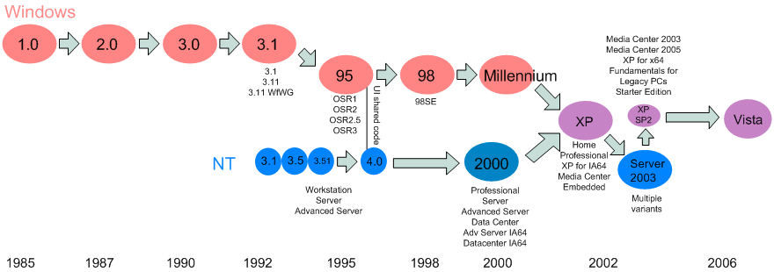
软件维护 vs. 软件演化
关于“软件演化”
“软件演化”能准确体现软件的类似于生物的“逐代增强”的进化理念。
GNOME 系统: 1000程序员参与，250万次变更
Mozilla: 数百程序员参与，>100万次变更
Windows演化历程

Slide 9
Windows演化历程

Slide 10
Windows演化历程
Ship Date | Product | Dev Team Size | Test Team Size | Lines of code (LoC)
Jul-93 | NT 1.0 (released as 3.1) | 200 | 140 | 4-5 million
Sep-94 | NT 2.0 (released as 3.5) | 300 | 230 | 7-8 million
May-95 | NT 3.0 (released as 3.51) | 450 | 325 | 9-10 million
Jul-96 | NT 4.0 (released as 4.0) | 800 | 700 | 11-12 million
Dec-99 | NT 5.0 (Windows 2000) | 1,400 | 1,700 | 29+ million
Oct-01 | NT 5.1 (Windows XP) | 1,800 | 2,200 | 40 million
Apr-03 | NT 5.2 (Windows Server 2003) | 2,000 | 2,400 | 50 million

Slide 11
软件维护 vs. 软件演化
近年来，“演化”一词在学界的使用越来越 广泛，有取代“维护”的趋势。
但在业界和行业标准文献中，“维护”一直 占据主流，“演化”一直被视为一个学术词。
维护+演化=维演
“软件维演”既包括缺陷修复和小规模功能增强，又包括大规模功能增强和结构重整。

Slide 12
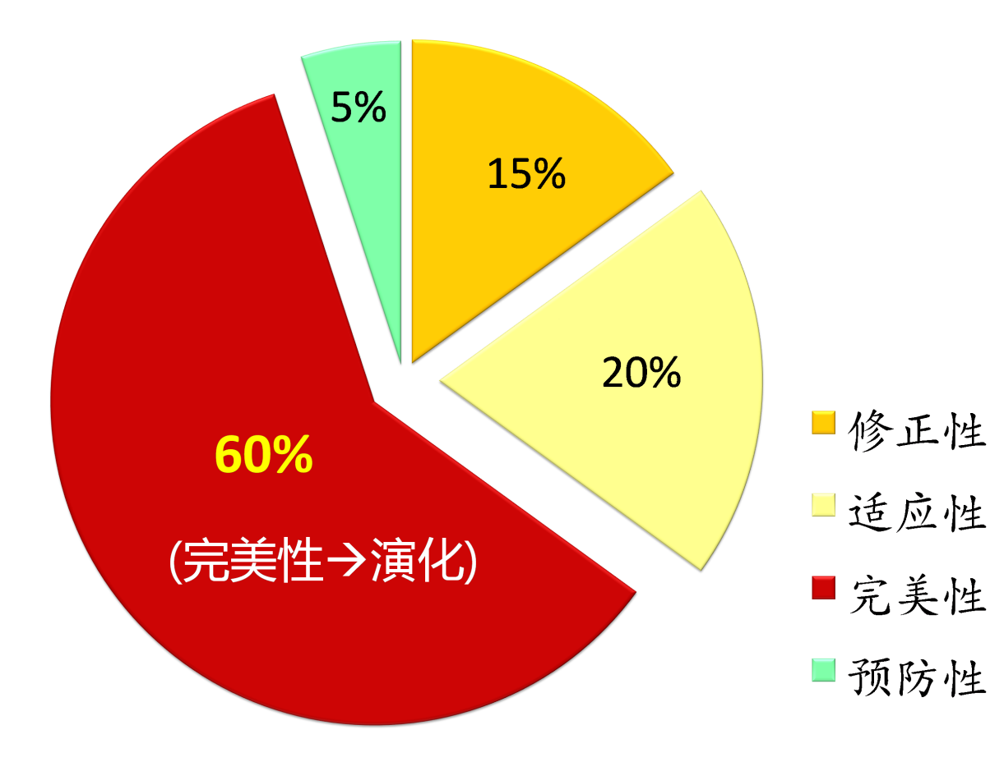
软件维演活动分类
传统的四分法
修正性维护
适应性维护
完美性维护
预防性维护

Slide 13
遗迹软件
遗迹 (Legacy) 软件
泛指所有投入应用的时间较长且还将继续接受维护甚至演化的软件产品。
典型特征
规模大，常包含超 100M 行源代码
资格老，如已服务用户超10年
编程语言过时，使用 Cobol、PL/1、Pascal 等语言
极难变更 ← 系统结构破损严重
数据库过时 → 无法迁入当前主流数据库。
被环境孤立 → 不受当前操作系统和硬件的支撑
文档大面积荒废 → 不再提供任何有价值的信息
属于组织的核心资产 → 无法轻易被更换

Slide 14
遗迹软件的现况
在1990年代初期，软件代码的维护总量平均每七年就翻一番。
在2000至2004年间，每年的软件维护成本都以15--25%的比例上升。
至2007年，过高比例的维演成本使得逾50%的软件产品“挣扎”于维演的“烂泥潭”中，企业也不再能够轻易“抽身”于新产品开发。
软件社会的老年化趋势已然十分明显！
所造成的负面影响亦是十分严重！
具体有哪些方面的负面影响 ？

Slide 15
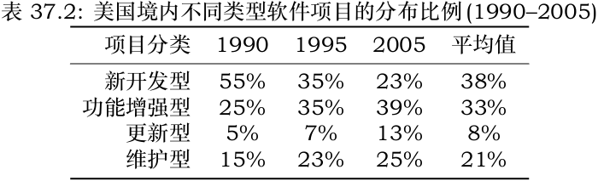
遗迹危机
遗迹危机
组织历史的遗迹代码规模过于庞大，其维护和演化需要耗费绝大部分软件预算投入，使得新软件的开发因缺少足够投入而被大面积地取消或严重拖滞

Slide 16
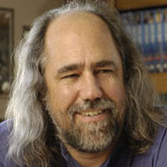
遗迹处理十策
Grady Booch 总结的处理遗迹软件的十大策略：
抛弃
开源化
冻结变更
生命支持
完全重写
部分重写
打包
变形
归档
外包

Slide 17
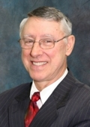
独立维护理念
将软件的维护工作外包给专业软件维护机构，由专业维护团队负责独立完成。
优势：
专业
高效益
不浪费开发资源
大型软件产品的维护应交付给专业独立机构，而不是开发团队。
Thomas Pigoski

Slide 18

演化开发理念
由同一团队负责同一软件产品的开发和演化。
演化是二次开发。
优势： 知识累积
大型软件永无开发完成之时，只是一直在演化而已。
Meir Lehman

Slide 19

独立维护与演化开发
独立维护与演化开发非但不冲突，而且可互补。
独立维护主要关注软件的维护，而演化开发强调软件的开发和演化。
维护节奏松散，适宜于低成本外包；而软件开发和演化相对紧凑，适宜于集中承接完成。
在美国，30%的软件企业针对部分软件产品实现了维护外包，其他70%的企业依然沿用“指派开发员进行维护”的老路。
演化开发
独 立 维 护

Slide 20
提纲
软件维演概论
概念、遗迹危机、维护理念
软件老化
概述、案例、分析、处理实践
软件再工程
概述、案例、模型与技术、实践
软件维演透析
Lehman定律，及其定律与实践
维护工程师
角色、要求，如何参与开发

Slide 21
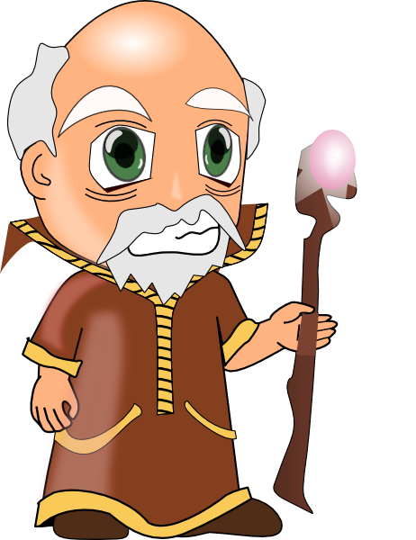
关于“人体老化”
你知道吗?
若干基本事实：
人体不可避免地会衰老，任何关于 “永生”的描述都是虚幻的。
至目前为止，所见、所听和所用的所有 “鼓吹能够控制或延缓人体衰老”的技 术 (如美容和遗传工程技术) 都缺乏理论 支持，更经不起实践的检验。
→人体老化是不可避免的、不可抵制的和不可逆转的。
* 在2002年，51位顶级科学家在《科学美国杂志》共同发表署名文章《关于人体老化的 若干事实》(The Truth about Human Aging)，参见：http://www.scientificamerica n.com/article.cfm?id=the-truth-about-human-agi

Slide 22
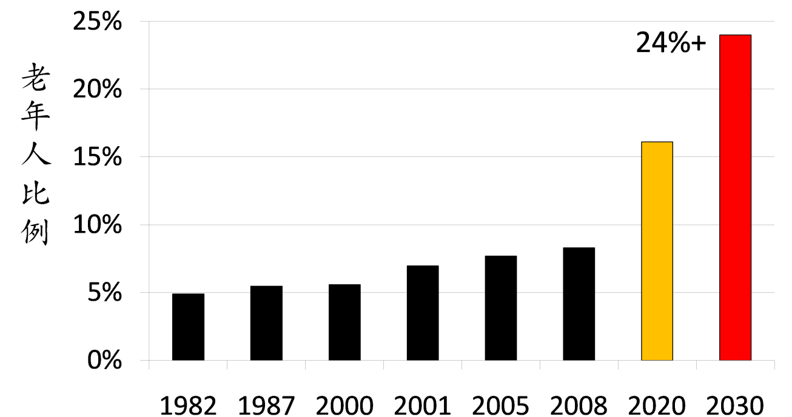
人口老年化趋势
自二战以来，人类老化现象就日益显现，老年人口(65+)比例一直呈现上升趋势。
进入本世纪之后，全球老年化危机 (Aging Crisis) 就已成为了一个不争的事实。
中国人口老年化也日益严重。
老年病学 受到前所未有的关注！

Slide 23
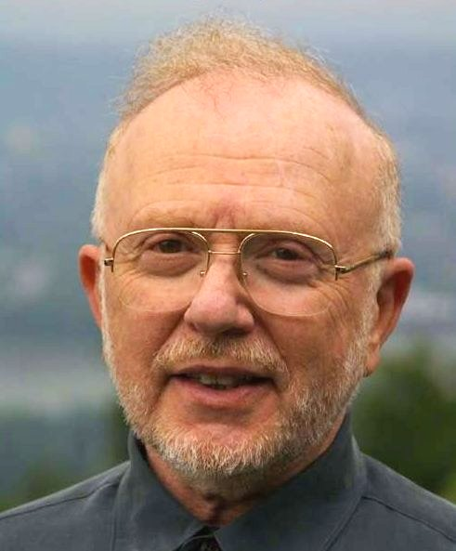
软件，同人一样，会随着时间慢慢“变老”。
David Parnas
David Parnas 是加拿大软件工程研究先驱之一，也是一名优秀的软件工程师。
个人信息网页：http://en.wikipedia.org/wiki/David_Parnas

Slide 24

什么是软件老化？
软件老化 (Aging)
在软件维护和演化过程出现的用户满意度逐渐下降、质量逐渐降低、变更成本逐渐上升的现象
区别于 软件执行老化
软件系统在长时间运行过程中出现的性能渐降并最终导致运行故障的现象

Slide 25

时态老化定律
软件老化是一类时态现象。 从全局来看，它是不可避免的；但在局部时段和范围内，它又是可抵制的和可逆转的。
软件老化 vs. 人体老化
老化实例： DOS 操作系统
DOS
之 墓

Slide 26
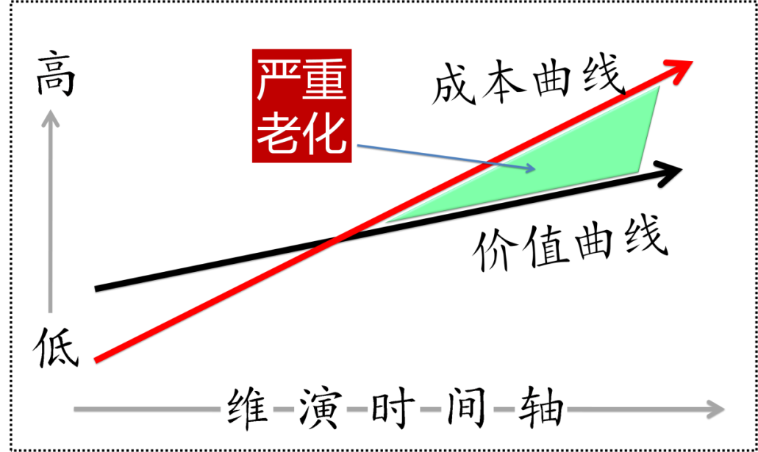
常态老化定律
软件老化是一类正常的维演现象。 它能创造价值，但更能增加成本； 它主要与代码的可维护性相关，同时影响软件的功能和用户满意度。
软件的任何修复行为都会破坏它的结构。
有必要控制老化的程度和加速趋势

Slide 27
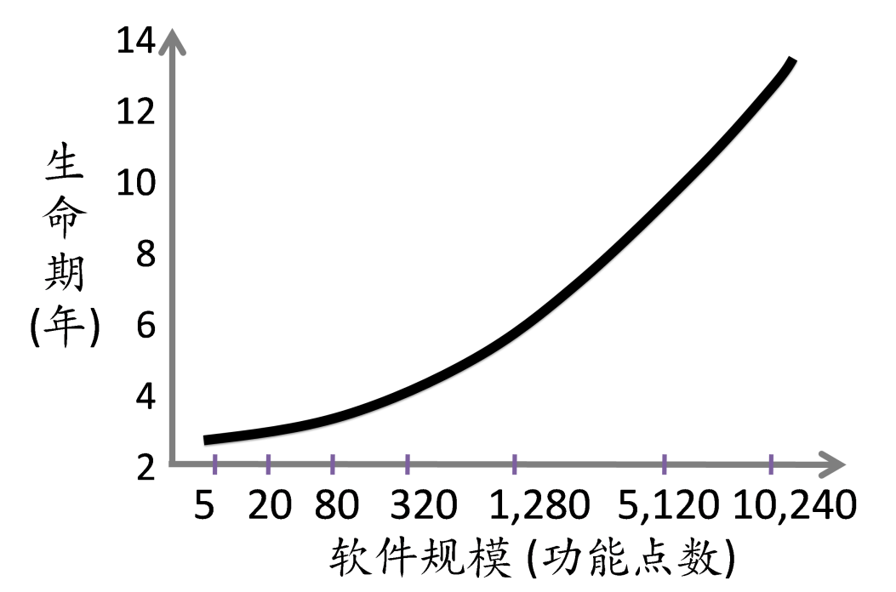
老年化危机
普通应用型软件的平均寿命已从1990年的14年，升至1995年的7.43年，并于2005年达到10.69年。
老化软件的维演业务也在急剧增加。
超70%的软件工程师的日常工作集中于维演软件
仅不足25%的软件需求具有创新性
超50%的软件工程师从事软件维护职业

Slide 28
5ESS系统老化案例
5ESS是美国电话电报公司(AT&T)研制的电话交换机系统，在上世纪80--90年代应用普遍。
以它的某核心子系统为例：
在近十年的维演历程中，该子系统出现了严重的设计恶化现象。
在1988年，该子系统包含两大功能模块。 但随着系统的演化，这两模块逐渐融合。 至1996年，该子系统的所有代码已然彼此紧密耦合，并融为一个大模块。 由此，一次代码修正任务需要变更多个代码文件的可能性也由1988年的不足2%渐升至1996年的超过5%。
AT&T公司2000年的报告指出：
“任何新变更都是几乎不可能的”

Slide 29
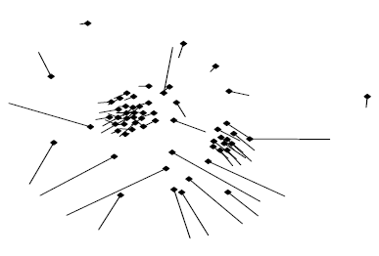
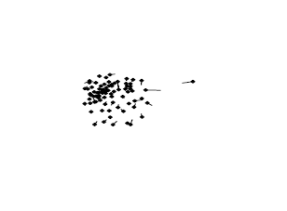
5ESS系统老化案例
5ESS子系统老化过程如图所示
图中的菱形表示一个代码单元，菱形之间的距离表示代码单元之间的耦合度，一些菱形带有“尾巴”，表示对应代码单元与属于其他子系统的相关代码单元之间的距离。
1988
1996

Slide 30
Web浏览器老化案例
持续的软件老化能触发系统再工程(Reengineering)， 这需要耗费巨额成本和极长时间。
以网景公司的Navigator浏览器为例：
1990年代的浏览器大战，各方频繁修改产品
微软以捆绑免费IE的方式打败竞争对手。
网景浏览器开源化 → Mozilla 组织 → Firefox浏览器
为什么选择开源？
因为，浏览器内部各代码模块之间的“耦合”过于紧密，使得代码变更异常困难且极易出错。
变更的商业成本十分高昂，无法承付。

Slide 31
Web浏览器老化案例
Navigator 浏览器
1994 -- 1998
Mozilla 浏览器
2002 (1998)--
Firefox 浏览器
2004 --

Slide 32
UI
HTML Pres
JavaScript
HTML Parser
Browser Engine
Data Persistence
Tools
Network
Rendering Engine
Utility
Image Lib
JavaScript Interpreter
XML Parser
Networking
Display Backend
Std Lib
UI
XPCOM
NSPRPUB
(1) 通用 Web 浏览器架构图
(2) Navigator 浏览器架构图 (1998年)
UI
DSPlay Backend
Gecko
JavaScript Interpreter
Gecko
Data Persistence
Data Persistence
JavaScript Interpreter
XML Parser
Necko
XML Parser
Necko
XPCOM
Utility
Runtime
UI
(3) Mozilla--Firefox 浏览器架构图 (2002年)
(4) Firefox 浏览器架构图 (2007年)

Slide 33
软件能否 返老回童 ？
讨论

Slide 34
老化的两方面原因
未及时变更 (Lack of Change)。
软件的使用环境和用户需要总会产生变化，这就要求软件做出相应变更。 软件如未及时变更，就会加速老化，久积之后就会被择时冻结和淘汰。
脏变更 (Dirty Change)
即导致质量降低的变更
例如，引入二次缺陷的缺陷修复
累积的脏变更会破坏软件的结构和属性，进而增加维演成本和难度。
由脏变更引起的老化通常是常规维演的结果。

Slide 35
由脏变更引起的老化现象的分类
软件老化
设计恶化
代码腐烂
文档荒废
架构设计 恶化
构件设计 恶化
数据库设计 陈腐
界面设计 陈旧

Slide 36
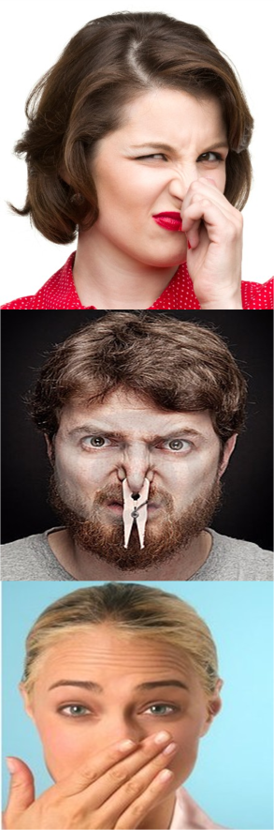
设计恶化
设计恶化 (Design Erosion)
设计级别的软件老化现象
模块间交互关系的变更是主因
设计臭味是设计恶化的典型体现
僵硬 (Rigidity)：设计难于变更，尤其是变更影响范围广
脆弱 (Fragility)：设计易遭破坏
牢固 (Immobility)：设计难以复用
粘滞 (Viscosity)：当代码发生变更时，保持原有设计的 难度要高于破坏它的难度 (即软件的粘滞性)
多余的复杂性 (Needless Complexity)
冗余 (Needless Repetition)
晦涩 (Opacity)

Slide 37
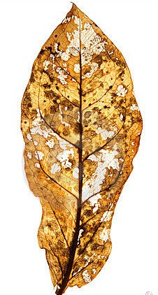
代码腐烂
代码腐烂 (Code Decay)
代码级别的软件老化现象
描述代码的变更难度逐步增大至“不可承 受的程度”的现象
典型表征
代码复杂度提升，进而变更难度增大
代码工作量 (Effort) 持续增加
代码变更引入二次缺陷的可能性提升
频繁被发现存在缺陷的代码
频繁变更的代码

Slide 38
文档荒废
文档荒废 (Document Obsolescence)
表现在软件辅助文档之上的老化现象
主要描述软件文档的质量随软件维演而不断 降低的现象
文档的质量主要是指正确性、完整性和实时性
典型表征
文档更新频率降低
文档包含越来越多的缺陷
文档的使用频率降低、范围缩小
…

Slide 39
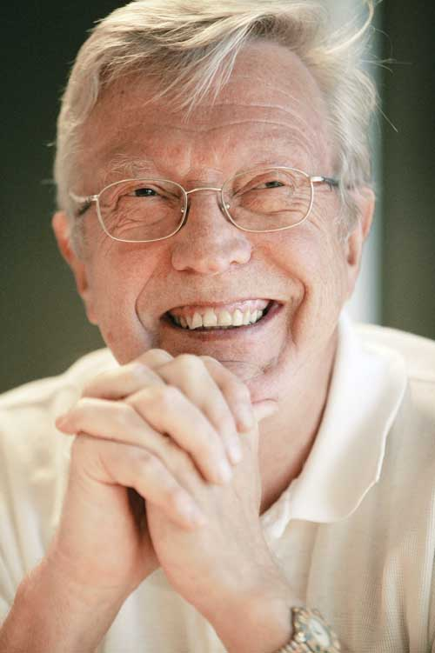
处理老化软件必须谨慎，尤其应当充分考虑处理成本和价值。
Ivar Jacobson

Slide 40
四大处理策略
软件老化的处理应受价值和成本的驱动， 选择和实施那些能够获得最佳“价值/成本比”的处理策略和技术。
成本主要受可维护性影响
四项处理策略
高
再工程
演化
价
值
抛弃
维护
低
弱
可维护性
强

Slide 41
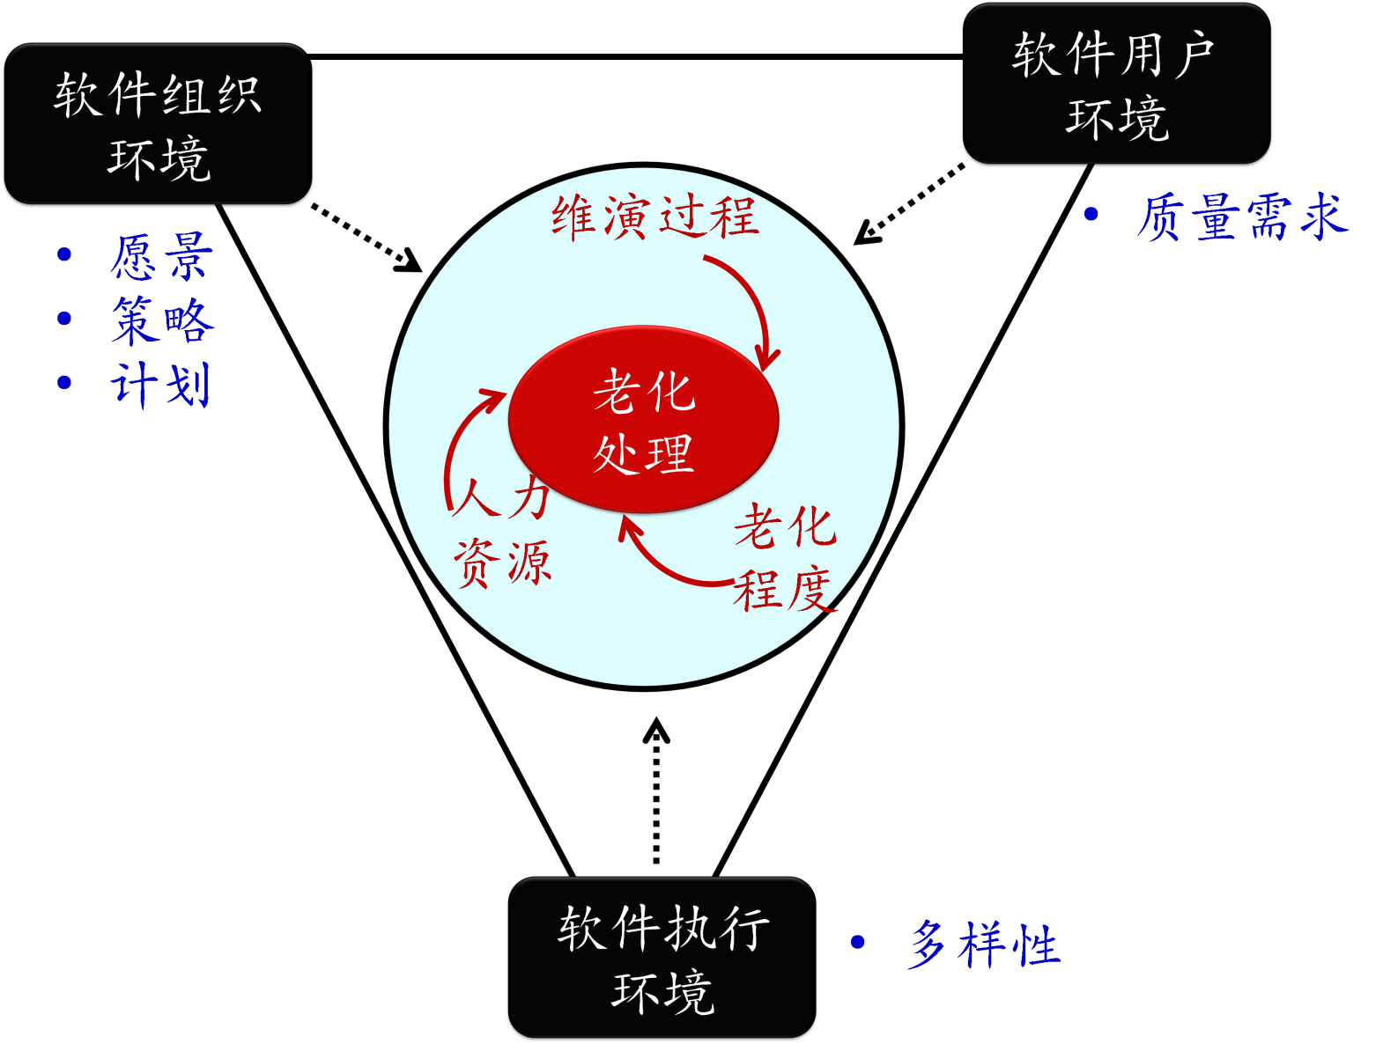
老化处理决策环境

Slide 42
三类老化处理技术
老化预防 (Prevention)
控制软件老化的引起源，尽可能地延缓老化进程。
注意，老化预防不是老化避免。
老化诊断 (Diagnosis)
通过诊断软件的老化表征以找出它的引起源
识别软件内部老化最为严重的部分以便重点处理
老化治疗 (Treatment)
降低软件老化程度，提升质量并降低维演成本
注意，老化治疗无法令软件永生。

Slide 43
老化预防
聚焦于老化之源，致力于老化延缓， 不是指真正意义上的老化避免
三种典型技术：
为变更而设计 (Design for Change)
以“拥抱变更”为核心理念
变更过程改进
要保证“快变更”，也要减少“脏变更”
逆向工程 (Reverse Engineering)
是从代码基中抽取有价值的设计信息，用于指导 后续的代码变更

Slide 44
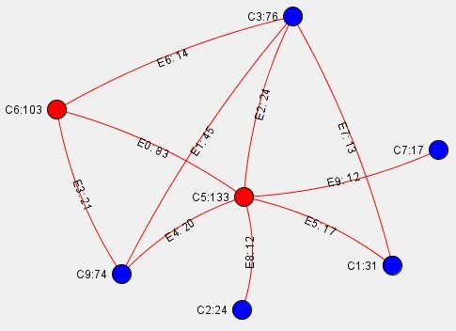
老化诊断
诊断既有助于预防，又是治疗的第一步。
软件的老化诊断既要找出引起老化的问题源，也要发现老化最严重、最需要治疗的模块。
两种典型技术：
架构偏差侦测
步一、架构再现
步二、形式化的架构描述
步三、架构比较
老化模块识别

Slide 45
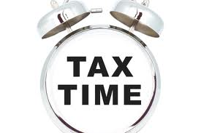
老化治疗
使软件“返老回童”，重新获得高质量 (特别是强可维护性)
两种典型技术：
主动质量改善
通过主动地改善软件质量而达到治疗老化的作用
回顾微软公司的“20%所得税”实践
再工程 (Reengineering)
步一、逆向工程
步二、变更实施
步三、正向工程
变形
程
正
工
向
向
逆
工
程

Slide 46
提纲
软件维演概论
概念、遗迹危机、维护理念
软件老化
概述、案例、分析、处理实践
软件再工程
概述、案例、模型与技术、实践
软件维演透析
Lehman定律，及其定律与实践
维护工程师
角色、要求，如何参与开发

Slide 47
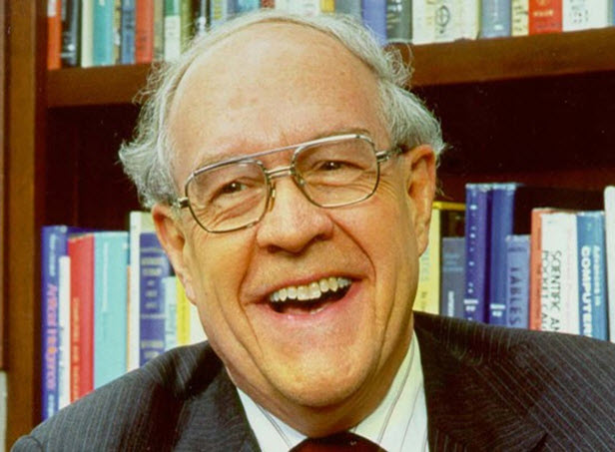
代码变更会破坏软件架构，持续的架构破坏会触发再工程。
Frederick Brooks
Frederick Brooks（布鲁克斯）： 软件项目管理大师，享誉全球的软件工程权威专家，IBM公司360系列计算机系统（System/360）的主缔造者，被尊称为360之父。他因对计算机体系结构、操作系统和软件工程作出了里程碑式的贡献而获得1999年图灵奖， 是1980年首届IEEE计算机先驱奖的获奖者之一，也是1985年美国国家技术奖的获奖者。
个人主页：http://www.cs.unc.edu/~brooks/

Slide 48
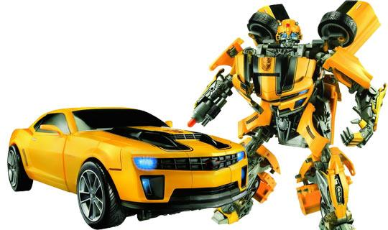
什么是再工程？
软件的再工程是通过考察和变更软件的结构，并实现更高质量的新结构的过程。
再工程就如同一次深度外科手术。
再工程是一项庞大的软件维演实践。
再工程起因于维演实践所造成的软件老化现象。
再工程可以有效改善软件的可维护性。
参与再工程的工程师主要来自于软件维演化团队。
再工程 ?

Slide 49
再工程流程
核心策略
基于软件的低抽象表示体，建立有效的高抽象表示体，然后变形高抽象表示体，最后基于新的高抽象表示体实现对应的低抽象表示体。
步一、逆向工程 (Reverse Engineering)
步二、变更实施 (Change Deltas)
步三、正向工程 (Forward Engineering)
变形
程
正
工
向
向
工
逆
程

Slide 50
逆向工程
设计 信息
设计 文档
审查 设计信息
正式成文
架构 设计 信息
记录数据流& 控制流信息
详细 设计 信息
抽取结构&
功能信息
代码

Slide 51
Web浏览器再工程案例
回顾
持续的软件老化能触发系统再工程(Reenginee-ring)，这需要耗费巨额成本和极长时间。
以网景公司的Navigator浏览器为例：
1990年代的浏览器大战，各方频繁修改产品
微软以捆绑免费IE的方式打败竞争对手。
网景浏览器开源化 → Mozilla 组织 → Firefox浏览器
为什么选择开源？
因为，浏览器内部各代码模块之间的“耦合”过于紧密，使得代码变更异常困难且极易出错。
变更的商业成本十分高昂，无法承付。

Slide 52
UI
HTML Pres
JavaScript
HTML Parser
Browser Engine
Data Persistence
Tools
Network
Rendering Engine
Utility
Image Lib
JavaScript Interpreter
XML Parser
Networking
Display Backend
Std Lib
UI
XPCOM
NSPRPUB
(1) 通用 Web 浏览器架构图
(2) Navigator 浏览器架构图 (1998年)
再工程
UI
DSPlay Backend
Gecko
JavaScript Interpreter
Gecko
Data Persistence
Data Persistence
JavaScript Interpreter
XML Parser
Necko
XML Parser
Necko
XPCOM
Utility
Runtime
UI
(3) Mozilla--Firefox 浏览器架构图 (2002年)
(4) Firefox 浏览器架构图 (2007年)

Slide 53
IBM编译子系统再工程案例
IBM某编译器的三个连续版本
从跨模块型缺的角度，定义版本的缺陷架构：
版本 1
版本 2
版本 3
再工程

Slide 54
再工程层级模型
变形
再思考
概念
概念
逆向工程
(抽象化)
再描述
需求
需求
正向工程 (求解)
再架构
架构设计
架构设计
再设计
构件设计
构件设计
再实现
代 码
代 码

Slide 55
架构变形
架构变形 (Architecture Transformation)
就是架构的以旧换新，但不改变功能和外部行为
能改善架构的质量(特别是可维护性和性能)
常用于架构级的再工程实践
一般能节省10%至30%的软件维演成本
典型变形方式：
绑架 (Kidnapping)
分裂 (Splitting)
重定位 (Relocating)

Slide 56
架构变形方式
A
C
A
C
A
C
B
S₁
B
S₂
S₁
B
S₂
S₁
S₂
A
C
A
C
B₁
B₂
B
S₁
S₂
S₁
S₂
A
C
B
C’
S₁
S₂
A
C
A
S₁
B₁
B₂
S₂
S₁
B’
S₂
(1) 绑架
(2) 分裂
(3) 重定位
图例
解释
S
子系统
X
模块
依赖
包含

Slide 57

代码重构
代码重构 (Refactoring)
代码级的再工程实践
重构的对象就是代码臭味 (Code Smell)，
代码臭味
泛指所有存在结构问题的代码，如：
代码克隆
大函数、大类、长参数列
多样变更、零碎手术
特征嫉妒、数据连结

Slide 58
择时再工程实践
选准再工程的时机。
Frederick Brooks：
大型软件的主要代码模块的再工程周期是7年。
James Coplien则认为，
“7年”周期过长，应缩减至几周甚至几小时。
这显然是针对轻量级再工程如代码重构而言。
如何选择再工程的时机？

Slide 59
再工程决策框架
再工程
从零开始 重新开发
正常维演
分析&决策
价值
时间
成本
风险
老化软件

Slide 60
双驱动重构实践
以代码和测试联合驱动的方式，规划和部署高质量的代码重构。
代码驱动型重构 (CDR)
开发员首先完成代码重构，然后沿用原有测例测试重构后的代码，并确保能成功通过 (即回归测试)
测试驱动型重构 (TDR)
开发员首先编写新测例，然后完成代码重构，确保新测例能成功通过 (即极限测试)

Slide 61




果断代码重写实践
如果代码模块需要修改超过25%的原有代码，则应该果断重写整个代码模块。
修改一段老化代码的成本通常高于重写一段新代码。
修改代码需要首先读懂代码，而老化代码一般都很难懂。
老化代码修改的涟漪效应十分明显，会引起诸多伴随变更，从而显著增加总的变更成本和出错可能性。
×
×
×
×
×
重 写
×
×
×

Slide 62
提纲
软件维演概论
概念、遗迹危机、维护理念
软件老化
概述、案例、分析、处理实践
软件再工程
概述、案例、模型与技术、实践
软件维演透析
Lehman定律，及其定律与实践
维护工程师
角色、要求，如何参与开发

Slide 63
同万千生物一样，软件产品也会演化。掌握演化规律是控制演化过程的第一步。
Meir Lehman
Meir Lehman(雷曼,1925-2010)被誉为“软件演化之父”，是著名的软件工程学者。从1960年代以来, 他一直致力于软件演化研究, 陆续发布了八项演化定律，奠定了软件演化学科的理论基础。
个人网址：http://www.cs.mdx.ac.uk/staffpages/mml/

Slide 64



提纲
Lehman 定律
补充 知识
维演挑战
SPE分类法
八定律简介
持续变增定律
质量渐降定律
Boehm定律
定期剪枝
维演挑战

Slide 65
SPE软件分类法
由Meir Lehman提出的分类法：
S型软件
依据严格定义的描述而开发的软件
P型软件
为解决某精准问题而开发的软件 (如：玩象棋)
E型软件
用于解决实际问题的软件产品，且这实际问题还具有一定的不稳定性和不确定性
一般需要能够较长久地服务于目标用户

Slide 66
Lehman八定律
针对E型软件，Meir Lehman从1970年代中期开始研究软件维演的基本理论，陆续定义了八项定律，即Lehman八定律
警告
某些定律缺乏扎实的实证数据支持， 受到一些学者的公开质疑。
* 注意，Lehman的研究也吸收了其他学者的优秀成果。虽然这些定律被冠以“Lehman定律”，但请不要忽视相关学者如Laszlo Belady等人的贡献。

Slide 67
Lehman八定律
1st 定律: 持续变更
软件系统必须持续变更以持续满足需要。
2nd 定律: 持续增长的复杂性
软件系统的复杂度会随着演化而增长。
3rd 定律: 自管理
软件系统的演化过程具有自管理特征。

Slide 68
Lehman八定律
4th 定律: 不变工作率
软件演化活动，平均上，倾向于平稳。
5th 定律: 相似度保持
软件系统的增长率，平均上，倾向于平稳 或略微下调。
6th 定律: 持续增长
软件系统的功能必须持续增长以持续满足 用户需要。

Slide 69
Lehman八定律
7th 定律: 质量降低
除非采取了特殊行动，否则软件系统的 质量会随演化而降低。
8th 定律: 反馈系统
软件演化是一个多层，多环的反馈过程。
因而是一个动态过程
接下来，从变更和质量的角度，阐述相关定律

Slide 70
持续变增定律
软件必须不断地变更，以满足变化着的现实需求；此时，软件的规模、功能和复杂度都会随之逐渐增长。
软件的复杂度：
应用和功能复杂度
描述和需求复杂度
架构复杂度
设计和实现复杂度
多结构层级上的复杂度

Slide 71
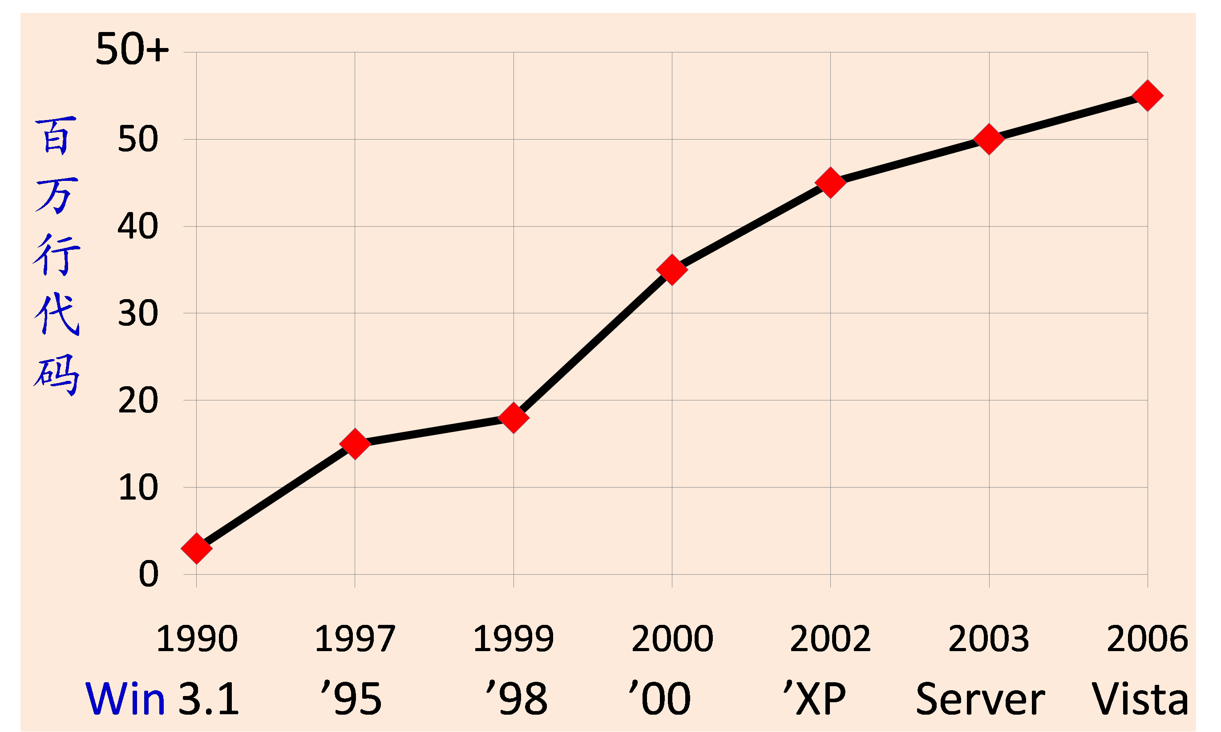
Windows和Linux实例

Slide 72
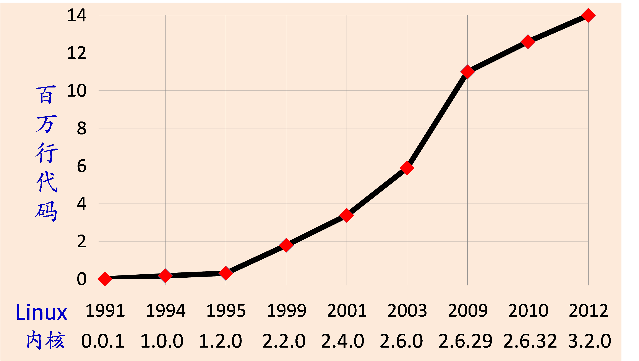
Windows和Linux实例

Slide 73
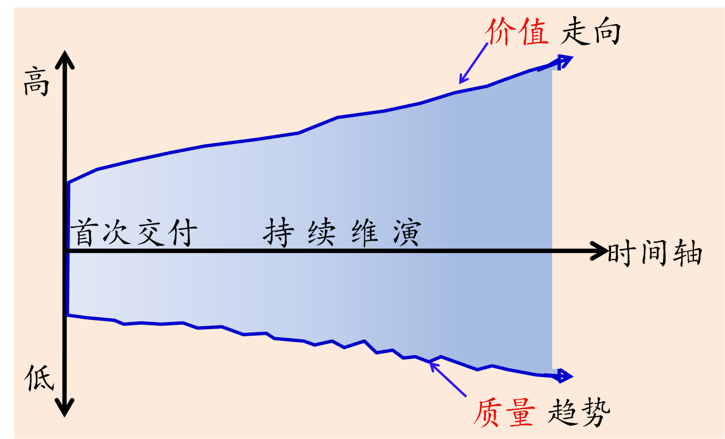
质量渐降定律
软件的质量会随代码的不断变更而呈现出整体逐渐降低的趋势。

Slide 74
Boehm变更定律
在软件维演阶段，代码变更的规模越大，它的一次通过率就越低。
基于Barry Boehm的1970年代研究
某次代码变更仅包含少于10条程序指令，那它的一次通过率约为50% 。
而如果某代码变更包含超过50条程序指令，那它的一次通过率就会降到20% (甚至更低)。
后受诸多实证研究支持

Slide 75
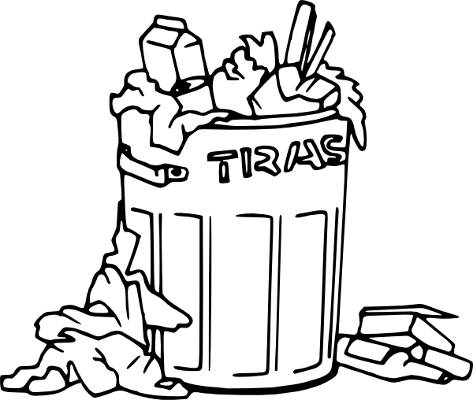
定期剪枝实践
为软件定期剪枝，清除无用的功能和死码。
剪枝即瘦身， 瘦身即降复。
“剪枝”(Purging)
清除软件的无用功能和代码
积极效果在某种程度上远大于“增枝”
软件代码必须接受专人的定期清理
“剪枝员”—资深工程师

Slide 76
软件维演挑战
维持和改善软件质量
搭建统一的软件维演研究和实践平台和基准
支持模型演化
支持协同演变
维演的形式化支持
语言级维演支持
多语言系统的维演
全程变更集成
提升企业高管和项目经理对软件维演的认知 和重视程度

Slide 77
软件维演挑战
更好的版本控制工具
多数据源的协同挖掘
海量数据分析
实证研究
增强模型的可预测性
软件维演教学
软件维演理论
实时演化

Slide 78
提纲
软件维演概论
概念、遗迹危机、维护理念
软件老化
概述、案例、分析、处理实践
软件再工程
概述、案例、模型与技术、实践
软件维演透析
Lehman定律，及其定律与实践
维护工程师
角色、要求，如何参与开发

Slide 79
禅语 选对了路，就不怕路远。

Slide 80
认识软件维护员
维护员是软件工程师的一类细分角色
主要从事软件产品的维护工作
即定位和修复已发布软件产品中潜存的缺陷
区别于传统意义上的维护员
任务复杂度高、风险大
各方面的待遇都相对较低
“二等公民”

Slide 81


维护员的“地位”
我是二等公民吗？
是
如何才能做一等？
到一个二等国去
咨询师
维护员

Slide 82

维护员的“地位”
软件维护员是软件企业内的“二等公民”
薪资待遇较低
工作时间极不稳定 (依据故障报告而定)
工作环境差
→ 士气低落
开发员瞧不起维护员，认为维护工作过于“平庸”、毫无创造力。
管理者不理解维护工作，总认为维护软件易于完成。

Slide 83
职业维护员
贴上“二等公民”标签的维护员：
要么 奋发向上，时刻想着跳槽至研发部门做开发员 (即升格为“一等公民”)
要么 得过且过，以在“外边”干兼职为主业 (即“换国籍”)
职业维护员
大背景：软件社会的老年化
优势一：维护工作更高效，维护员工作集中，不受开发事务的打搅
优势二：维护员扎根于独立维护团队，是“一等公民”，获得了更多的职业培训和晋升机会

Slide 84

维护员的基本要求
热爱软件维护
主动熟悉所维护产品的功能
主动熟悉所维护产品的架构
与客户沟通
与开发员沟通
保留修改记录
保守的变更
回归测试
遵守并践行代码规范

Slide 85
维护员参与开发实践
维护工程师应及早参与软件的开发工作，为后续维演工作打下良好基础。
维护员参与软件开发
保证和提升软件的可维护性
实现了开发员和维护员之间的知识交互
设计软件系统的维护业务流程
规划并着手保障软件系统的维护资源
准备软件系统的交付和早期技术支持

Slide 86
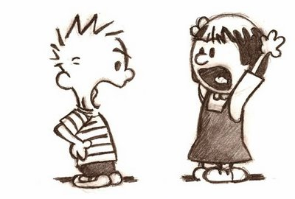
维护员的开发障碍
就目前的业界实践而言，“维护员参与软件开发”仅是一个好想法，欠缺可行性。
原因在于一个由此引起的严重冲突：
因为客户和用户关注软件的上线时间，开发员因而会有意控制软件的开发进程，而维护员常会要求在开发阶段增加一些维演活动以备将来的软件维演，从而会拖延软件的开发进程。
警惕开发员的 “排外”情绪

Slide 87
回顾
软件维护有别于软件演化。
软件老化是指在软件维护和演化过程出现的用户满意度逐渐下降、质量逐渐降低、变更成本逐渐上升的现象。
软件老化的原因有二：未及时变更和脏变更。
处理老化软件的四种策略：抛弃、维护、再工程和演化。
软件的再工程是通过考察和变更软件的结构，并实现更高质量的新结构的过程。
再工程三阶段：逆向工程、变形、正向工程。
再工程五层级：再思考、再描述、再建架构、再设计和再实现。
Lehman八定律：软件必须不断变更，以满足现实需求；此时，软件的规模、功能和复杂度都会随之逐渐增长。软件的质量会随代码的不断变更而呈现出整体逐渐降低的趋势。
为软件定期剪枝，清除无用的功能和死码。

Slide 88
Q & A

